Slide 1
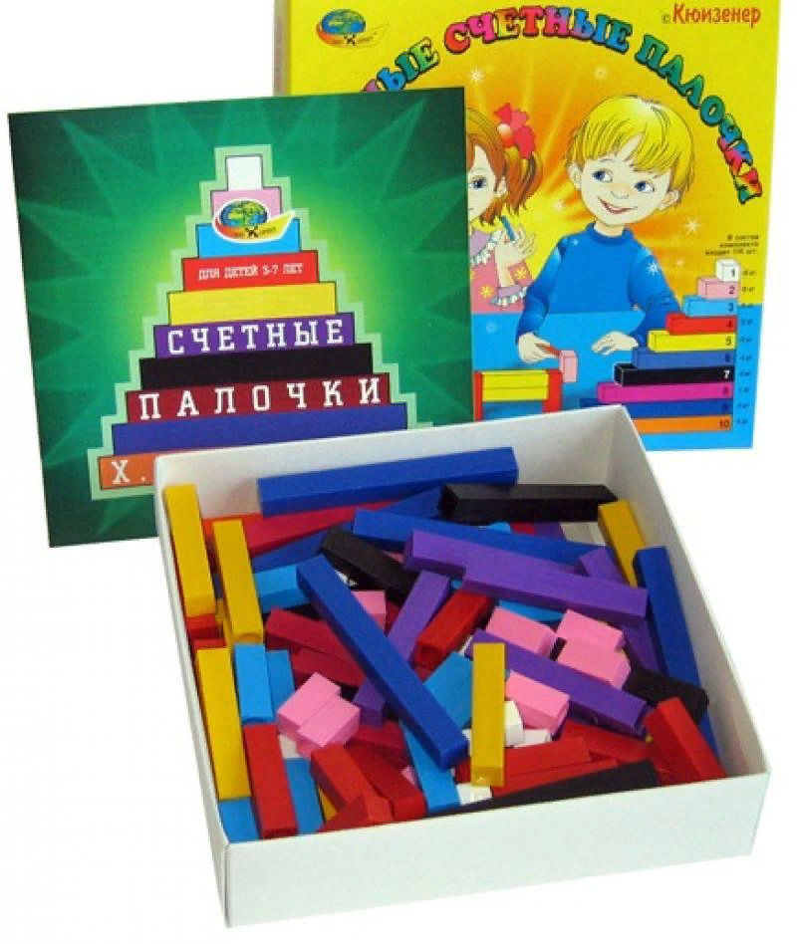
Мастер класс
Палочки Кюизенера – средство познания логики и математики в дошкольном возрасте.
Подготовила: Атаманова С.А.

Slide 2
ИГРА
Игра – одна из самых эффективных методик обучения детей
Существует огромное количество методик и педагогических разработок для развития логического мышления и интеллекта ребёнка.
Часто в основе таких методик лежит игра. Именно во время игры ребёнок сам включается в процесс познания и с лёгкостью усваивает всё новое.

Slide 3
Древняя пословица
Я слышу – и я забываю
Я вижу – я запоминаю,
Я делаю и я помню.

Slide 4
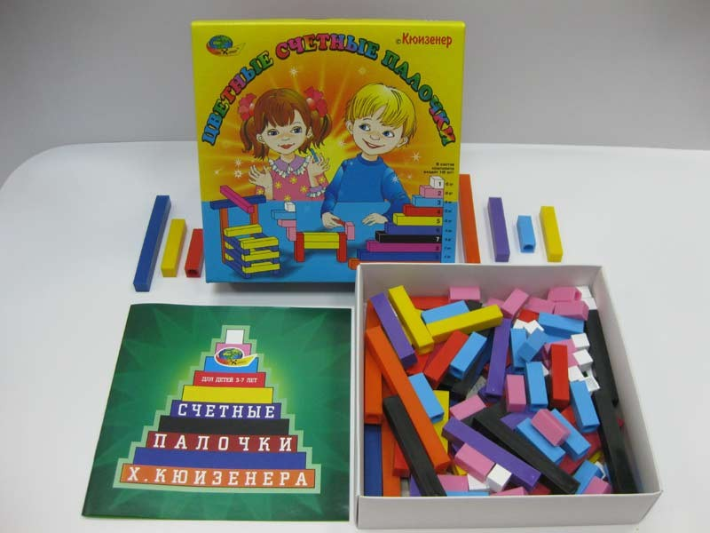
Теоретическая основа игровой технологии
Бельгийский учитель начальной школы Джордж Кюизинер (1891-1976) разработал универсальный дидактический материал для развития у детей математических способностей. В 1952 году он опубликовал книгу "Числа и цвета", посвященную своему пособию.
Палочки Кюизенера – это счетные палочки, которые еще называют «числа в цвете», цветными палочками, цветными числами, цветными линеечками.

Slide 5
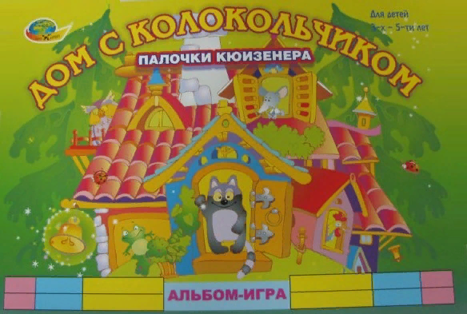
Методическое обеспечение

Slide 6
Комплект состоит из пластмассовых призм 10 различных цветов и форм. Наименьшая призма имеет длину 10мм, является кубиком.
В состав комплекта входят:
белая - число 1 - 25 штук,
розовая - число 2 - 20 штук,
голубая – число 3 - 16 штук,
красная – число 4 - 12 штук,
жёлтая – число 5 - 10 штук,
фиолетовая – число 6 - 9 штук,
чёрная – число 7 - 8 штук,
бордовая – число 8 - 7 штук,
синяя – число 9 - 5 штук,
оранжевая – число 10 - 4 штук.

Slide 7
Рекомендации к использованию
1. Освоение комплекта.
Игры и упражнения состоят в группировке по разным признакам, сооружение из них построек. Дети осваивают состав комплекта, цвета, соотношение палочек по размеру.
2. Построение лестницы.
Дети строят лестницы разных размеров, что сопровождается рассматриванием палочек и изучением их особенностей. Так дети узнают, что элементы одного цвета имеют одинаковую длину, и наоборот. Строя лестницу, осваивают последовательную зависимость палочек по длине.
3. Освоение отношений по длине, высоте, массе, объёму.
Используются различные игровые задачи: «Я спрятала палочку длиннее (легче, больше) желтой. Найдите ее! (Скажите какую)». Или: задавать вопросы, на которые возможно как можно больше ответов. "Назови все палочки, которые короче синей, но длиннее черной". Игра-викторина: прячут одну палочку, надо угадать какую. При этом можно задать несколько вопросов о палочках, но нельзя спрашивать о цвете. На вопросы даются ответы "да" или "нет".
4. Составление ковриков. составление узоров.
Дети составляют различные ковры, в результате чего у них вырабатывается представление о понятии "столько же" Возможны различные варианты. Построить ковер как можно больше без какого-либо условия (правила). Построить ковер так, чтобы все полосы в нем были разного цвета. Построить ковер из палочек только определенного цвета и т.д. Составление узоров.
5. Развитие у детей количественных представлений.
Дети осваивают умение соотносить цвет и число и, наоборот, число и цвет. Для этого в каждой игре, упражнении закрепляются название цветов и числовое обозначение. Например: "Покажи палочку 3 - какого она цвета?" "Найди розовую палочку. Какое число она обозначает?« Детям предлагается выложить числовую лесенку, размер которой зависит от возраста детей и того, сколько палочек ими освоено.

Slide 8
6. Состав чисел из единиц и двух меньших чисел.
Упражнениям придается игровой характер (игра "Поезд"). Упражнения Найти палочку "З", уточнить цвет и положить на стол. Спросить детей, сколько единиц в числе три. Проверку осуществить выкладыванием трех "единиц" (белых кубиков). Найти еще одну голубую палочку. Составить число три из двух меньших чисел. 6. Состав чисел из единиц и двух меньших чисел. Освоение состава чисел сопровождается упражнениями в вычитании. Например, составили число 5: 4 и 1,1 и 4, 3 и 2, 2 и 3. Предлагается от пяти отнять один (отодвинуть палочку), определить, сколько останется. Упражнения разнообразятся. Освоив состав чисел, действия сложения и вычитания на цветных палочках, они начинают осуществлять их в уме (в 5-6 лет).
7. Использование палочек при освоении детьми деления целого на части (дробных чисел).
Упражнения . - Возьмите палочку "З", разделите ее на три равные части. Сколько белых палочек в числе три? (Три палочки).- Покажите 1/3 часть, 2/3 части; 3/3 части чему равно? Ответ: трем или одному целому. Если мы снова под палочку "3" положим 3 белых палочки, то получим опять число три. - Чему же равно 3/3 части? - А что больше: 1/3 часть или 2/3 части? После соответствующего практического действия сравнивается 1/3 часть с 3/3. Каждый раз проговаривается, на сколько одна часть больше (меньше) другой. Упражнения проводятся на всех числах, части целого дети показывают или кладут их на ладонь руки. Методика: взять палочку -"1" только один раз и положить перед собой на столе. -Если мы палочку "1" взяли только один раз, сколько же получилось? -А если взять не один раз, а два раза, один и еще один, так сколько же получится, если один взять два раза? (Два). Какой палочкой проверим ответ? (Розовой). - Возьмите "1" три раза. Сколько получилось? Проверьте ответ. Затем дети осваивают правила умножения числа два, замечают, что по мере увеличения числа, на которое умножается число два увеличивается ответ тоже на два. Ответ в случае перехода через десяток дети составляют из имеющихся в наличии палочек. Для освоения действия деления можно предложить детям игру. Взять палочку "8" и разделить ее так, чтобы у каждого получилось по два; по четыре. Играют трое детей и делают палочку "9", чтобы каждый получил по "три".
8. Умножение при помощи палочек (осваивается детьми 6-7 лет).
Методика: взять палочку -"1" только один раз и положить перед собой на столе. -Если мы палочку "1" взяли только один раз, сколько же получилось? -А если взять не один раз, а два раза, один и еще один, так сколько же получится, если один взять два раза? (Два). Какой палочкой проверим ответ? (Розовой). - Возьмите "1" три раза. Сколько получилось? Проверьте ответ. Затем дети осваивают правила умножения числа два, замечают, что по мере увеличения числа, на которое умножается число два увеличивается ответ тоже на два. Ответ в случае перехода через десяток дети составляют из имеющихся в наличии палочек. Для освоения действия деления можно предложить детям игру. Взять палочку "8" и разделить ее так, чтобы у каждого получилось по два; по четыре. Играют трое детей и делают палочку "9", чтобы каждый получил по "три".

Slide 9
ЗАДАЧИ:
Формировать понятие числовой последовательности, состава числа.
Подвести к осознанию отношений «больше – меньше», «право – лево», «между», «длиннее», «выше» и мн.др.
Научить делить целое на части и измерять объекты условными мерками, освоить в процессе этой практической деятельности некоторые простейшие виды функциональной зависимости.
Подойти вплотную к сложению, умножению, вычитанию и делению чисел.
Развивать психические процессы: восприятие, мышление ( анализ, синтез, классификация, сравнение, логические действия, кодирование и декодирование), зрительную и слуховую память, внимание, воображение, речь.
Способствовать развитию детского творчества, развития фантазии и воображения, познавательной активности.
Развивать умение работать в коллективе.

Slide 10
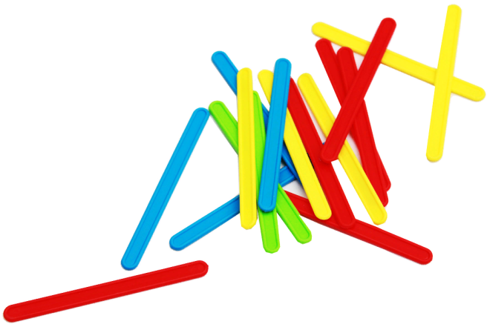
Палочки Кюизенера
На начальном этапе занятий палочки Кюизенера используются как игровой материал. Дети играют с ними, как с обычными кубиками, палочками, конструктором.
На втором этапе палочки уже выступают как пособие для маленьких математиков. Тут дети учатся постигать законы загадочного мира чисел и других математических понятий.

Slide 15
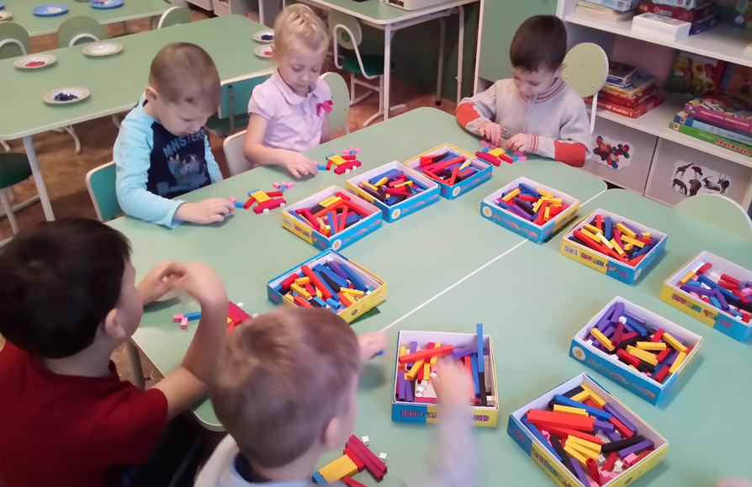
Собери картинку

Slide 27
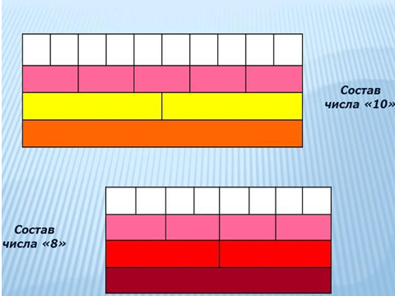

Slide 29
Вопросы:
Как вы считаете, в каких образовательных областях можно использовать палочки Кюизенера? Приведите примеры.
Какие знания, умения и навыки приобретает ребёнок в процессе игры и занятий с палочками Кюизенера?
Развитию каких мыслительных операций способствуют игры с данным развивающим пособием?
Расскажите об авторах данной методики?
Назовите воспитательные задачи, которые реализуются через игры и упражнения с палочками Кюизенера?

Slide 30
Заключение
Работу с палочками Кюизенера можно проводить во всех сферах деятельности. Использование игр на основе Палочек Кюизенера разнообразило процесс формирования элементарных математических представлений и повысило интерес детей к образовательной деятельности.

Slide 31
Литература:
«Развивающие игры и занятия с палочками Кюизенера» Новикова В.П., Тихонова П.И.
«Игры и упражнения по развитию умственных способностей у детей дошкольного возраста» Венгер Л.А., Дьяченко О.М.
«Волшебные дорожки» Финкельштейн Б.Б.
«Посудная лавка» Финкельштейн Б.Б.
«Математика до школы» Смоленцева А.А., Пустовайт О.В.

